Slide 1
Підсумки організації, проведення I етапу та результати участі у обласному етапі мовних конкурсів
Заступник директора з НР Корякіна О.М.

Slide 2
ГРАФІК проведення XX Міжнародного конкурсу з української мови імені Петра Яцика
№ з/п | Найменування конкурсу | Викладачі | Дата
 |  |  | Курс | 14.11.2019 | 19.11.2019 | 21.11.2019 | 03.12 2019
1 | I етап XX Міжнародний конкурс з української мови імені Петра Яцика | Костюк Т.І. Чиркіна В.О. Ткачук О.І. Рудневська А.П. | I
 |  |  | II
 |  |  | III
2 | III (обласний) етап XX Міжнародний конкурс з української мови імені Петра Яцика | Костюк Т.І. Чиркіна В.О. | III

Slide 3
Кількість учасників I етапу XX Міжнародного конкурсу з української мови імені Петра Яцика

Slide 4
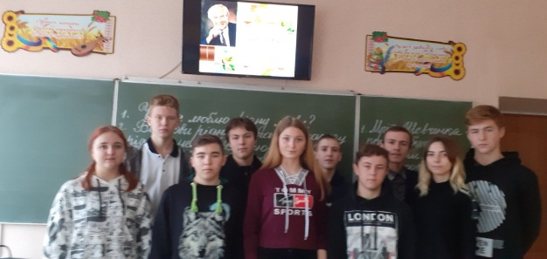
Результати I етапу XX Міжнародного конкурсу з української мови імені Петра Яцика
I курс
II курс
III курс
1 місце
Зарва Е.– Пк-25
2 місце
Швидун Д. – Ст-37
Поджарій Є. – Зв-2
3 місце
Щило О. – Зв-2
1 місце
Янголенко О. – Пк-23
2 місце
Журавська Є. – Пм-13
Задирака Д. – Зв-1
3 місце
Тютіна І. – Пм-13
1 місце
Клещева А.–Пм-12
2 місце
Бражнікова І. –Пм-12
Коваленко Р. – Ас-18
3 місце
Вільхівський В.– Пк-22
Петренко М. – Ас-18

Slide 5
Результати III (обласного) етапу XX Міжнародного конкурсу з української мови імені Петра Яцика за кількісними показниками

Slide 6
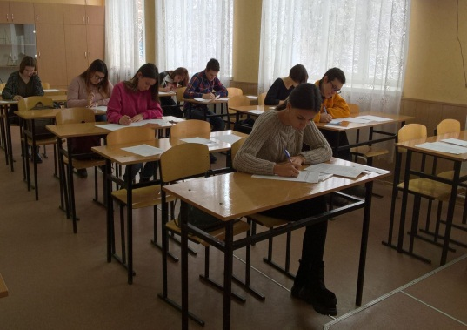
Результати III (обласного) етапу XX Міжнародного конкурсу з української мови імені Петра Яцика
III курс
1 місце
Клещева Аліна –
Пм-12
Викладачі
Костюк Т.І.
Чиркіна В.О.

Slide 7
Моніторинг Міжнародного конкурсу з української мови імені Петра Яцика

Slide 8
Г РА Ф І К проведення X Міжнародного мовно-літературного конкурсу учнівської та студентської молоді імені Тараса Шевченка
№ з/п | Найменування конкурсу | Викладачі | Дата
 |  |  | Курс | 06.11.2019 | 13.11.2019 | 20.11.2019 | 17.12. 2019
1. | I етап X Міжнародний мовно-літературний конкурс учнівської та студентської молоді імені Тараса Шевченка | Костюк Т.І. Чиркіна В.О. Ткачук О.І. Рудневська А.П. | I
 |  |  | II
 |  |  | III
2 | II (обласний) етап X Міжнародний мовно-літературний конкурс учнівської та студентської молоді імені Тараса Шевченка | Костюк Т.І. Чиркіна В.О. | I
 |  |  | II
 |  |  | III

Slide 9
Кількість учасників I етапу X Міжнародного мовно-літературного конкурсу учнівської та студентської молоді імені Тараса Шевченка

Slide 10
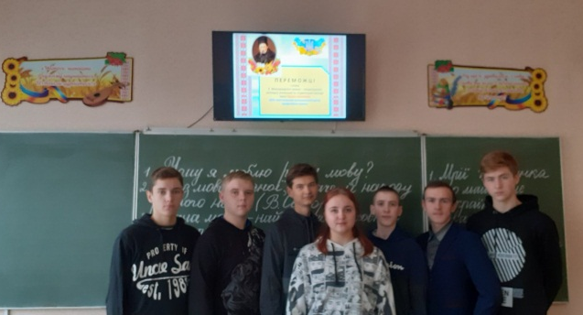
Результати I етапу
X Міжнародного мовно-літературного конкурсу учнівської та студентської молоді імені Тараса Шевченка
I курс
II курс
III курс
1 місце
Зарва Е. – Пк-25
2 місце
Поджарій Є – Зв-2
Швидун Д. – Ст-37 3 місце
Шило О. – Зв- 2
Мозальов А. – Зв-2
1 місце
Янголенко О. – Пк-23
2 місце
Журавська Є. – Пм-13
Стороженко О. – Зв-1
3 місце
Тютіна І. – Пм-13
Золотарьов В. – Пк-23
1 місце
Клещева А. – Пм-12
2 місце
Колесников Д.– Ас-18
Лаурсон В. – Ас-18
3 місце
Бражнікова І. – Пм-12
Петренко М. – Ас-18

Slide 11
Результати II (обласного) етапу X Міжнародного мовно-літературного конкурсу учнівської та студентської молоді імені Тараса Шевченка за кількісними показниками

Slide 12
Результати II (обласного) етапу
X Міжнародного мовно-літературного конкурсу учнівської та студентської молоді імені Тараса Шевченка
I курс
II курс
III курс
3 місце
Зарва Едуард – Пк-25
7 місце
Янголенко Олександр –
Пк-23
1 місце
Клещева Аліна – Пм-12
Викладачі: Чиркіна В.О., Костюк Т.І.

Slide 13
Моніторинг Міжнародного мовно-літературного конкурсу учнівської та студентської молоді імені Тараса Шевченка на I курсі

Slide 14
Моніторинг Міжнародного мовно-літературного конкурсу учнівської та студентської молоді імені Тараса Шевченка на II курсі

Slide 15
Моніторинг Міжнародного мовно-літературного конкурсу учнівської та студентської молоді імені Тараса Шевченка на III курсі

